Slide 1
SolarChain - система перетворення постійного струму в змінний
Олександр +38(097)377-71-47

Slide 2
Загальний контекст рішення
глобальне зростання споживання електричної енергії в світі
бажання світу підвищити частку «зеленої» електричної енергії
війна в Україні знищила до 9 ГВт генерації
постійне підвищення тарифів на електричну енергію
збільшення кількості електричного транспорту

Slide 3
Галузевий контекст рішення
У 2023-2024 роках ціни на фотогальванічне обладнання знизились більш ніж на 50%, і ця тенденція продовжиться.
Ціни на сучасні акумулятори з новітніми хімічними складами (LiFePo4, LTO, N+ Sodium) також зменшяться на понад 50% у 2023-2024 роках, і ця тенденція збережеться.
Розвиток силової напівпровідникової продукції, такої як MOSFET і IGBT в автомобільній галузі (електромобілі), сприяє зниженню вартості потужних інтегральних схем.

Slide 4
Проблематика загальна
потреба в малопотужних гібридних рішеннях можна вважати вирішеним (до 50квт)
є потреба у рішеннях 100-500квт для бізнесу/державного сектору тощо
існуючі рішення мають вартість 350-450 євро на квт що досить дорого для поширення
існуючі рішення зазвичай використовують засіб перетворення типу ШІМ (широтно-імпульсна модуляція) з великим відсотком втрат

Slide 5
Проблематика гібридних інверторів потужністю 100-200кВт
кількість спеціалізованих (потужних) MPTT в сучасних гібридних системах обмежена (зазвичай навіть у рішеннях на 100квт не більше 4х) що обмежує гнучкість фотогальванічних полів (стрінгів)
потреба в спеціалізованому обладнанні та вузькопрофільних спеціалістах
великі витрати при потребі збільшення ємності батарей
використання ШІМ-перетворення на граничних режимах (при повному навантаженні) призводить до утворення великої кількості тепла, що призводить до потреби використання спеціальних рішень для охолодження всієї системи

Slide 6
Рішення SolarChain: принципи побудови
Послідовне з'єднання джерел постійного струму з використанням електронних ключів, які надають можливість контролю за підключенням та відключенням кожного джерела в електричному ланцюзі.
Загальна напруга системи дорівнює сумі напруг усіх джерел постійного струму.
Максимальна потужність системи обмежується мінімальним струмом будь-якої комірки в ланцюзі та номінальним струмом електронних ключів.

Slide 7
Рішення SolarChain: структурна схема
∼220В
Система керування та безпеки
…
…
Ключ
Ключ
Ключ
Ключ
батарея
1
батарея
2
батарея
8
батарея
16

Slide 8
Рішення SolarChain: можливості
розробки доступних потужних рішень від 100 до 200 кВт на основі низьковольтних акумуляторних батарей
суттєвого (до 100%) зменшення втрат під час генерації змінного струму в порівнянні з традиційними методами (ШІМ-модуляція)
моніторингу стану кожної батареї з можливістю «гарячої» заміни
незалежність роботи системи від стану працездатності, ємності кожної акумуляторної батареї, на відмінність від звичайних високовольтних батарей

Slide 9
Рішення SolarChain: можливості
розробляти універсальні системи високої напруги та потужності, які забезпечують змінний струм на частотах 50 Гц і 60 Гц, а також постійний струм (для швидких зарядок електричних транспортних засобів)
створення потужних розподілених гібридних (автономних) інверторів
заряджання кожної з батарей в ланцюгу окремим MPPT-трекером (або декількома) що суттєво збільшує гнучкість побудови фотогальваничних полів

Slide 10
Рішення SolarChain: можливості
гнучке коригування електричної ємності (та/або потужності) по фазам
побудови розподілених гібридних (автономних) інверторів на вже існуючих мережевих сонячних станціях (у тому числі і великих-потужних)
побудови інверторів на високовольтних акумуляторних батареях із напругою генерації 10кВ (напруга для транспортування в розподільних електромережах)

Slide 11
Сценарії застосування: великі сонячні мережеві станції
під час знеструмлень мережеві сонячні станції не генерують електрику в мережу що є прямим збитком
при наявності відповідної ємності акумуляторних батарей з'являється можливість продавати електричну енергію в часи найбільшого попиту (із ціною в рази більше ніж вдень)
у разі потреби забезпечувати місцеве енергозабезпечення в години знеструмлень

Slide 12
Сценарії застосування: домашні сонячні гібридні станції
суттєве здешевлення акумуляторних батарей дозволяє навіть приватним домогосподарствам будувати великі за ємністю автономні системи енергозабезпечення
завдяки можливості будувати такий гібридний інвертор розподіленим та з великою кількістю MPPT-трекерів – можна максимально оптимізувати фотогальванічні поля із складною геометрією дахів
використовувати такий гібридний інвертор як станцію для швидкого заряджання електромобіля (навіть за відсутності мережевого електроживлення)

Slide 13
Сценарії застосування: рішення для бізнесу 100-200кВт електричної потужності
суттєве здешевлення акумуляторних батарей дозволяє будувати великі за ємністю гібридні (автономні) системи енергозабезпечення для бізнесу із гнучкими параметрами
збільшена кількість MPPT-трекерів дозволяє скоротити час на заряджання системи
можливість продавати залишки електричної енергії вдень з фотогальванічних полів та в «часи пік» з акумуляторних батарей
використовувати такий гібридний інвертор як станцію для швидкого заряджання електромобіля для бізнесу (навіть за відсутності мережевого електроживлення)

Slide 14
Патент
Оформлений патент на корисну модель№158281 від 15.01.2025року на «Система перетворення вхідної енергії постійного струму в змінний струм» що лежить в основі технології SolarChain

Slide 15
Шляхи покращення
вдосконалення системи керування контролерів комірок
застосування системи зв’язку на базі промислових протоколів CAN, які використовують пасивні оптоволоконні лінії
застосування ШІМ-перетворень на кожному ланцюгу (втрати при застосуванні в такій моделі зменшуються в рази, т.я. різниця напруги зменшується пропорційно кількості комірок в ланцюгу

Slide 16
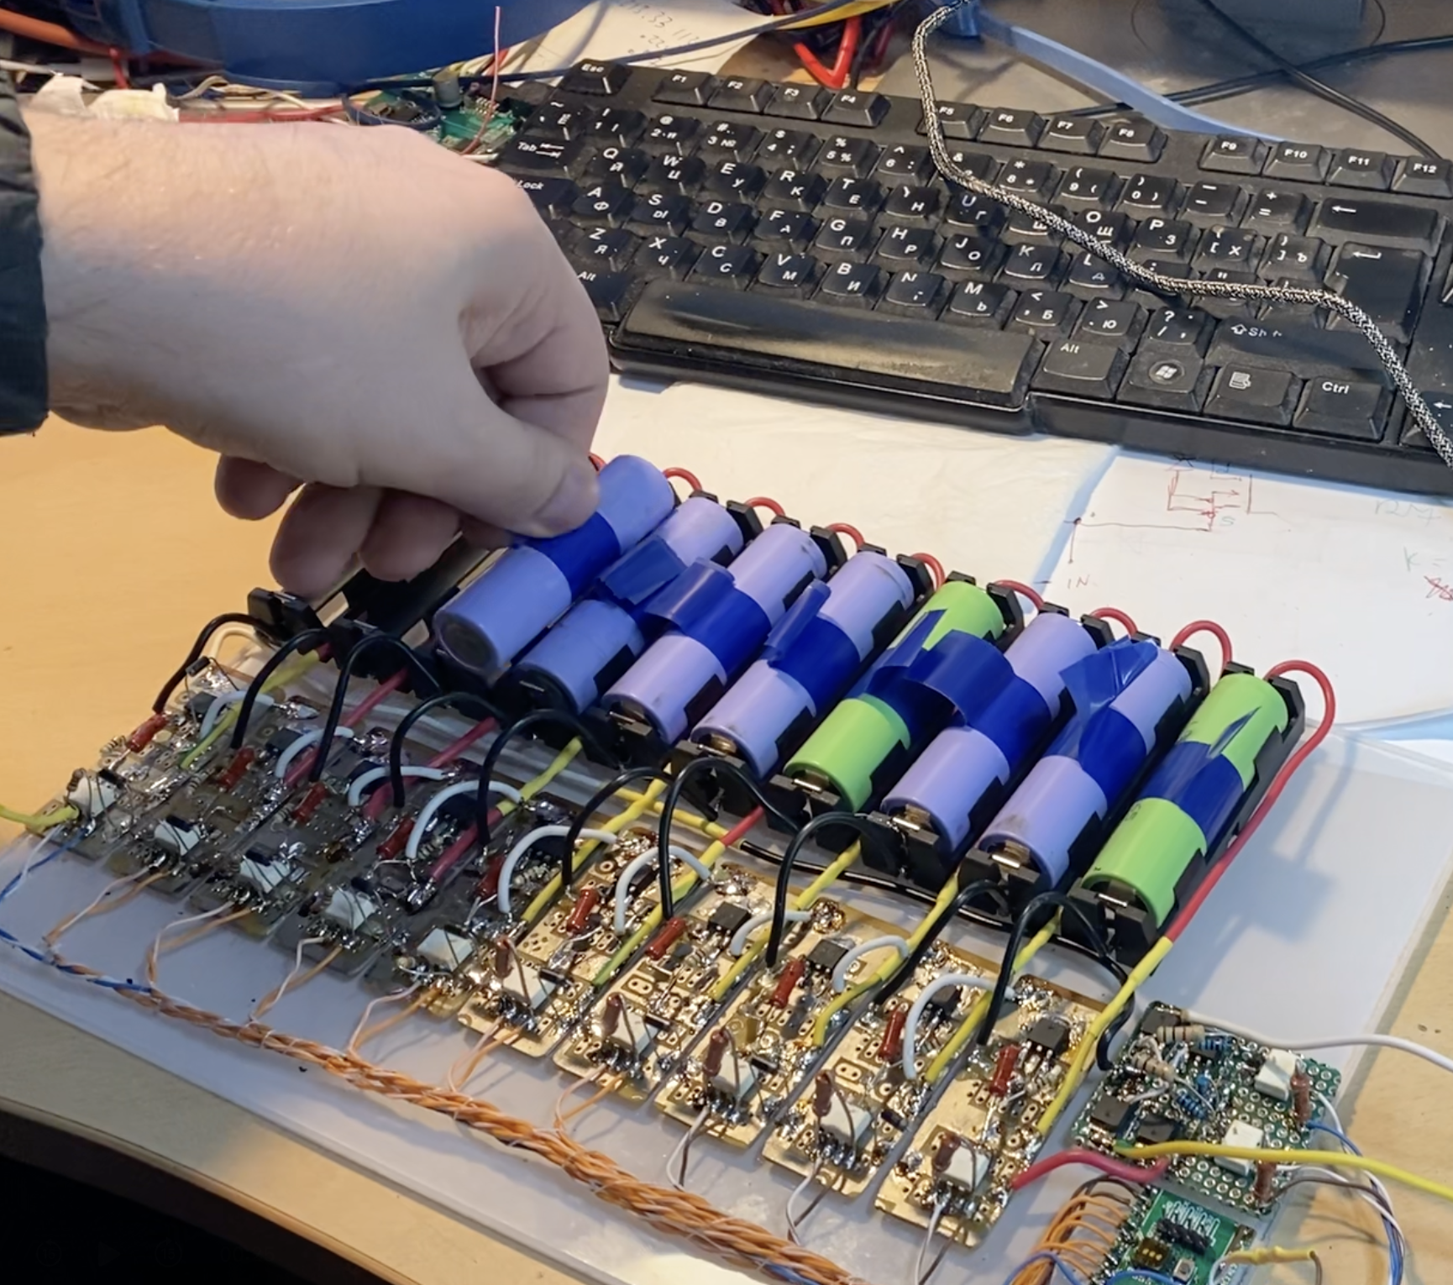
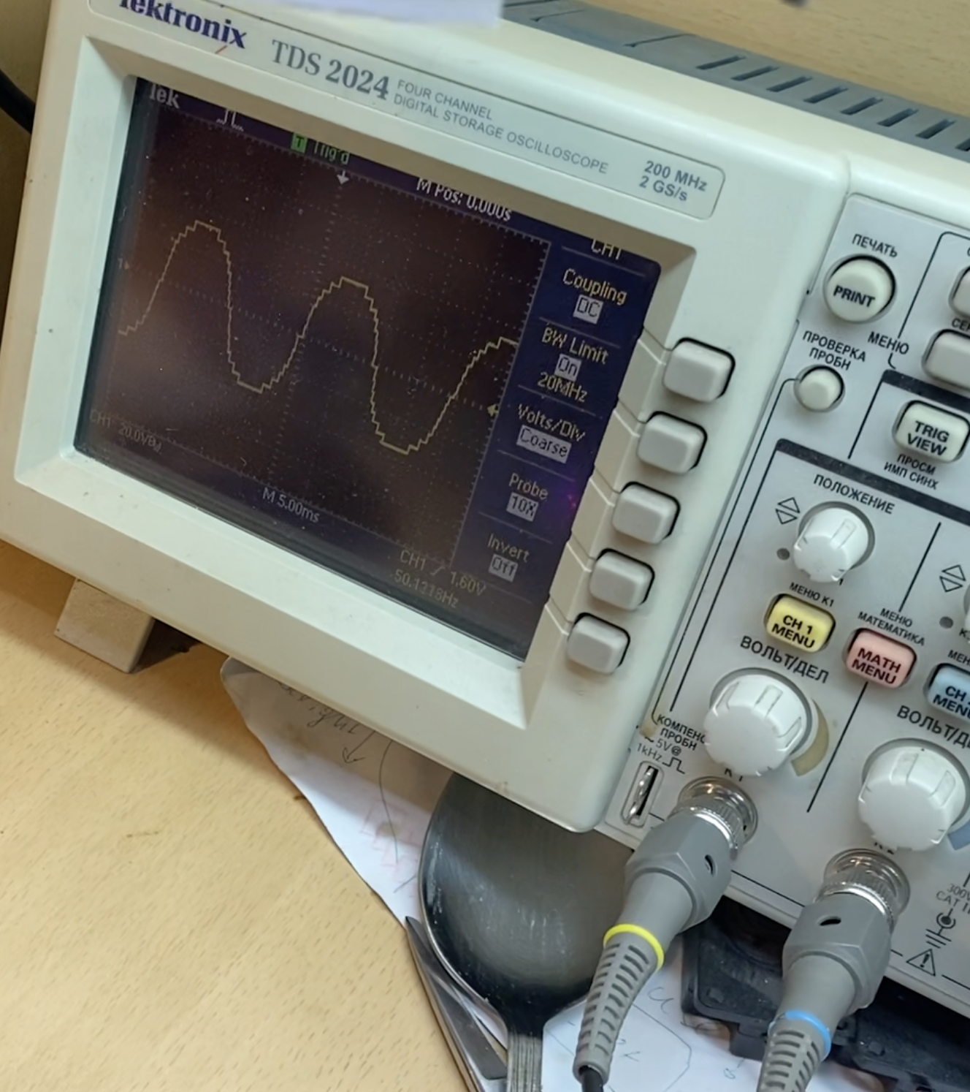
Майлстоуни: тестування ідеї. Початок 2023
створення макету для перевірки принципової схеми SolarChain

Slide 17
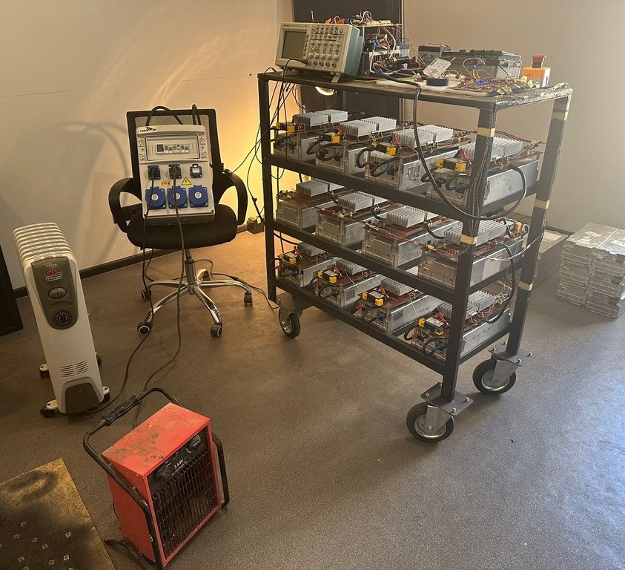
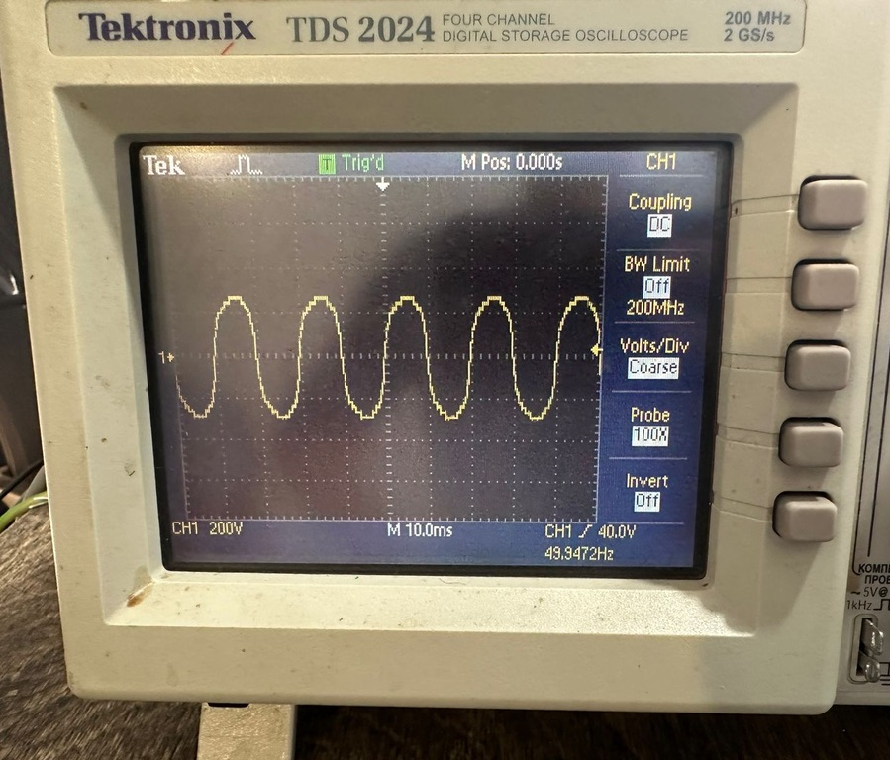
Майлстоуни: система рішення до 22квт на фазу 2023-2024рр.
побудова робочої системи з електричною потужністю до 22кВт на фазу

Slide 18
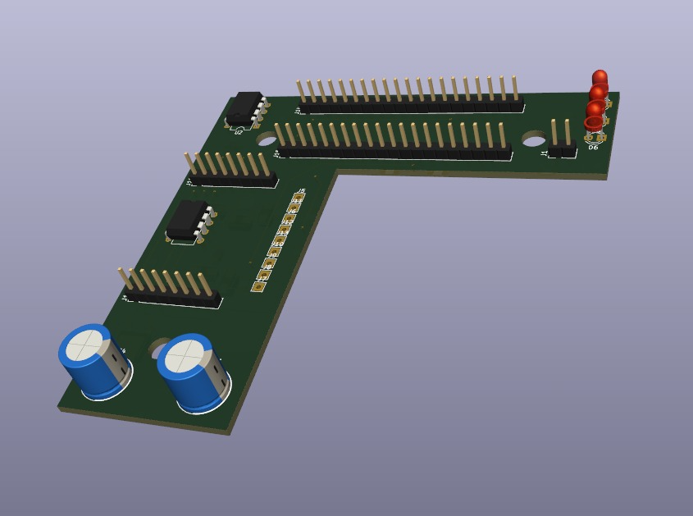
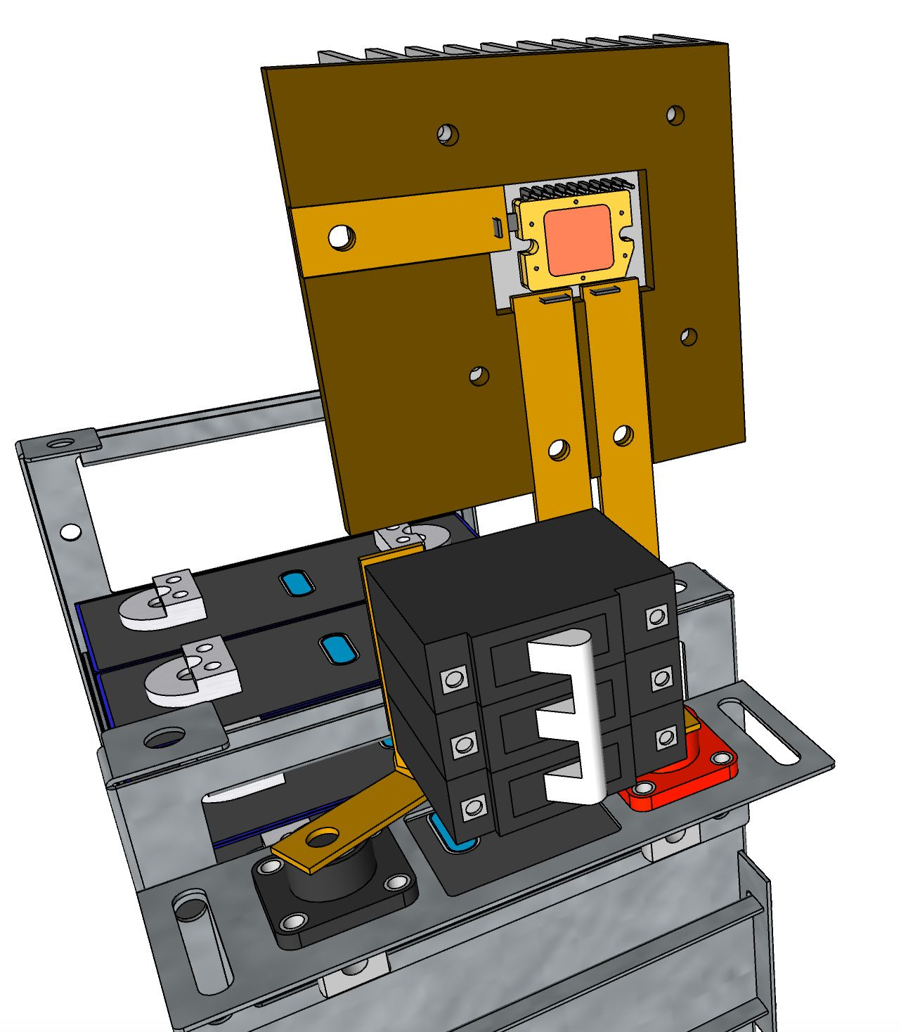
Майлстоуни: дослідна експлуатація до 200квт електричної потужності. 2024-2025рр.
побудова системи SolarChain до 70квт на фазу із системою розподіленого керування

Slide 19
Шляхи розвитку та покращення SolarChain
розробка трансформаторного вихідного каскаду для потужних систем
розробка CAN-системи керування на пасивній оптичній інфраструктурі
розробка CAN системи керування на базі CANoverPower-технології
розробка високовольтного інвертора 11кВ

